Slide 1
V 1.0
粤嵌教育嵌入式学院
LINUX 系统编程

Slide 2
第一节
一、进程基本概念
二、进程的属性和状态
三、进程的创建、执行和消亡
四、相关API函数

Slide 3
一、进程基本概念

Slide 4
进程相关基本概念
  什么是进程？
    UNIX标准把进程定义为：
    一个其中运行着一个或者多个线程的地址空间和这些线程所需要的系统资源。
    我们可以把进程看做正在运行的程序。
  进程是一个程序的一次执行的过程。
  进程和程序的区别
    程序是静态的，它是一些保存在磁盘上的指令的有序集合，没有任何执行的概念。
    进程是一个动态的概念，它是程序执行的过程，包括创建、调度和消亡。
  进程是资源管理的最小单位
  线程是系统调度的最小单位

Slide 5


进程与程序
指令
程序
进程
用户数据
系统数据段
进程与程序的关系：
程序包含指令和用户数据，当执行一个程序时，系统将程序中的指令和数据加载到内存，作为进程运行的基本材料，但是进程在运行时将会产生诸如CPU的所有寄存器值，以及存储临时数据的进程堆栈等动态信息。

Slide 6
二、进程的属性和状态

Slide 7
Linux下的进程结构
  进程的身份证
    每一个进程都有一个唯一的身份证号码，称之为进程号PID(Process Identity Number)
    每一个进程都有其双亲进程，称之为父进程（或许称为双亲进程更贴切）。
  通过pstree命令，可以清楚地看到系统中各个进程间的内在关系。所有的进程都是祖先进程init的后代，除了init进程，每一个进程都有一个父进程。
  在内核中，进程（线程）用结构体task_struct{}来表达。这个结构体通常被称为PCB(Process Control Block)，亦即进程控制块，该结构体内包含了一个进程所涉及的所有信息和数据。

Slide 8
三、进程的创建，执行和消亡

Slide 9
进程运行状态
  执行态（RUNNING）：进程正在占有CPU。
  就绪态（RUNNING）: 进程处于等待队列中等待调度。
  浅睡眠（INTERRUPTABLE）：此时进程在等待一个事件的发生或某种系统资源，可响应信号。
  深睡眠（UNINTERRUPTABLE）:此时进程在等待一个事件的发生或某种系统资源，无法响应信号。
  停止态（STOPPED）：此时进程被暂停。
  僵尸态（ZOMBIE）：此时进程不能被调度，但是PCB未被释放。
  死亡态（DEAD）：这是一个已终止的进程，且PCB将会被释放。

Slide 10
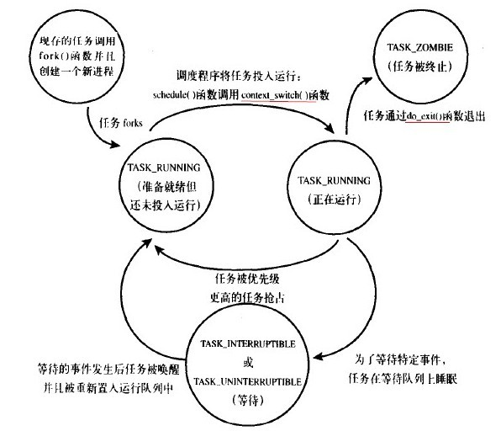
进程状态图

Slide 11
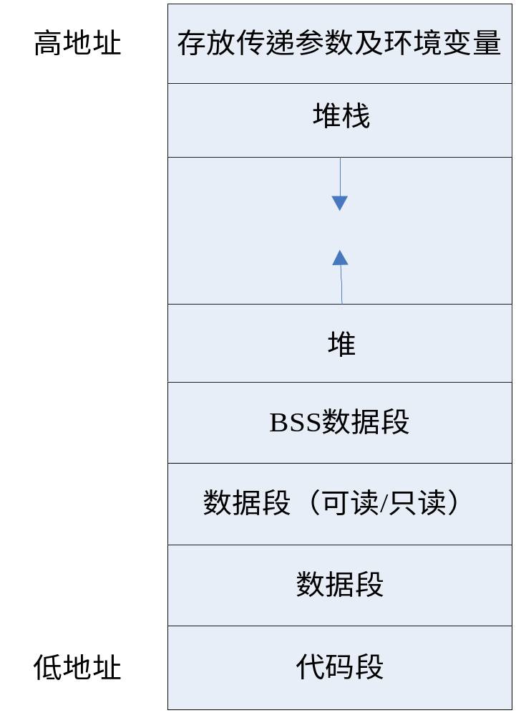
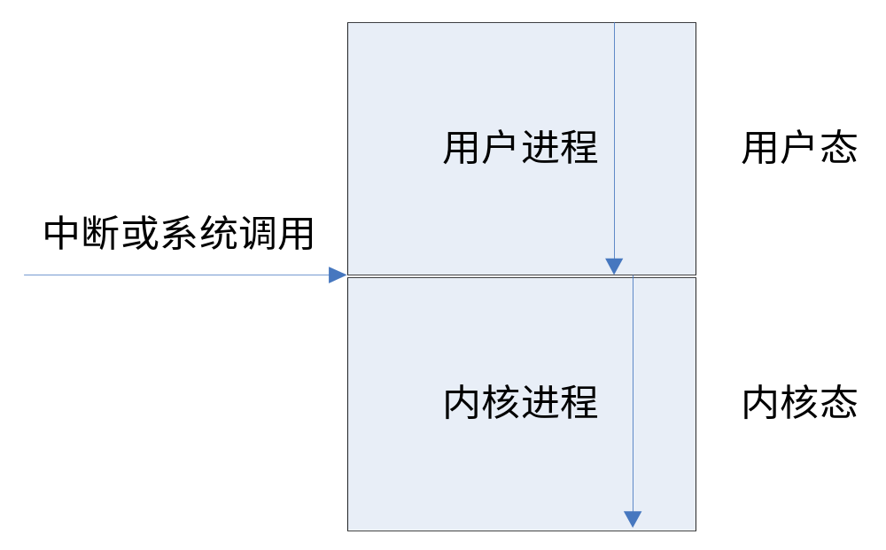
Linux进程地址空间、用户态和内核态

Slide 12
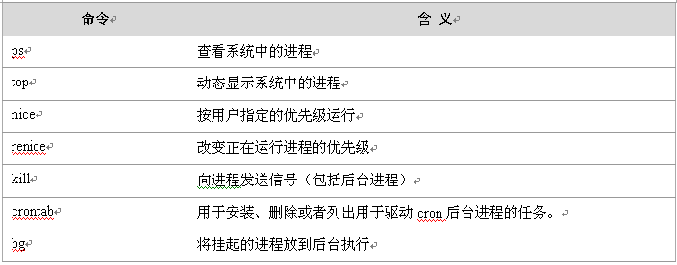
Linux下的进程管理
启动进程
  手工启动
  调度启动
进程相关命令

Slide 13
四、进程相关API

Slide 14
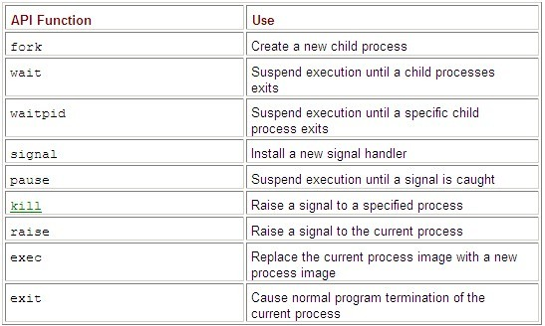
传统进程控制API

Slide 15
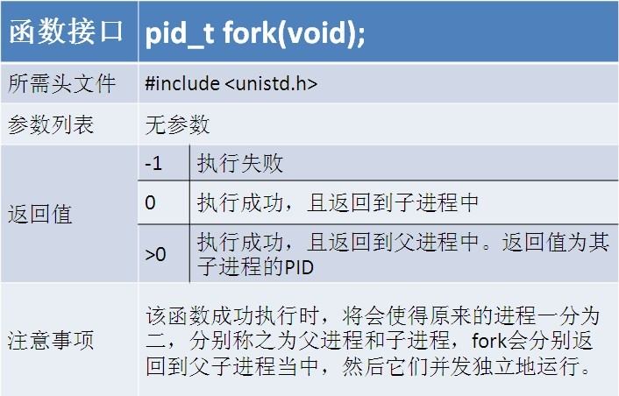
进程创建fork()
www.yueqian.com.cn

Slide 16
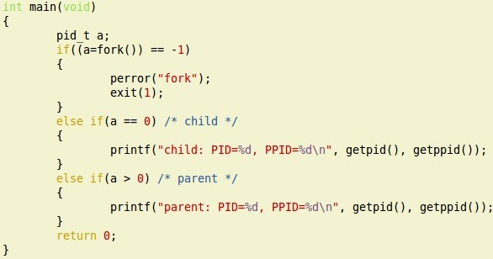
fork函数实例
www.yueqian.com.cn

Slide 17
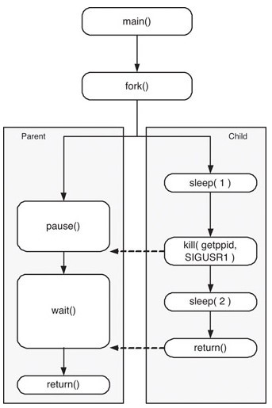
fork( ) 函数功能图解
www.yueqian.com.cn

Slide 18
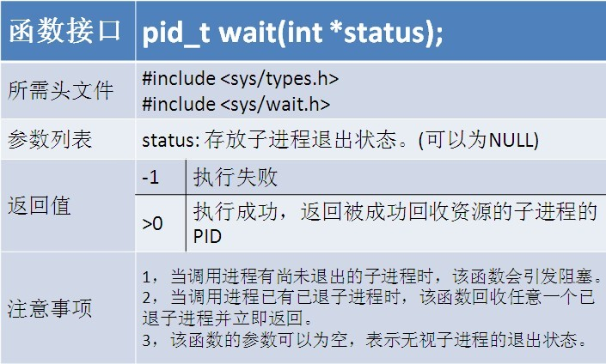
进程回收wait()
www.yueqian.com.cn

Slide 19
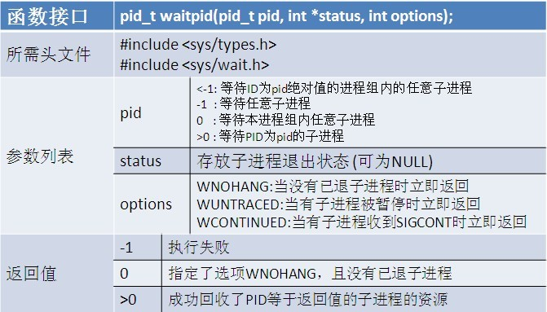
进程回收waitpid()
www.yueqian.com.cn

Slide 20
exec函数族
  fork函数用于创建一个子进程，该子进程几乎拷贝了父进程的全部内容。
  exec函数族提供了一种在进程中启动另一个程序执行的方法。它可以根据指定的文件名或目录名找到可执行文件，并用它来取代原调用进程的数据段、代码段和堆栈段。在执行完之后，原调用进程的内容除了进程号外，其他全部都被替换了。
  可执行文件既可以是二进制文件，也可以是任何Linux下可执行的脚本文件。
www.yueqian.com.cn

Slide 21
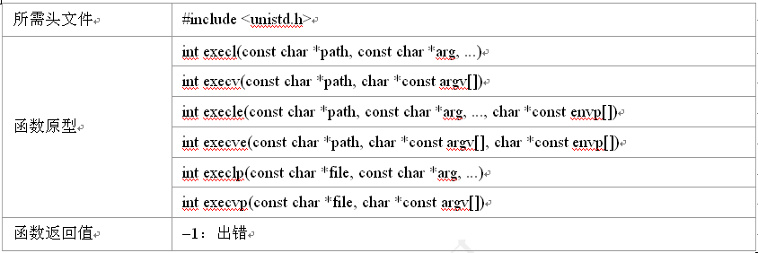
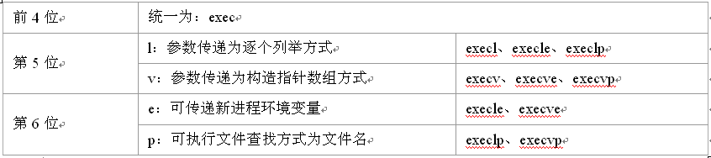
exec函数族
exec函数族对应位的含义

Slide 22
exec函数族使用区别
  可执行文件查找方式
    表中的前四个函数的查找方式都是指定完整的文件目录路径，而最后两个函数(以p结尾的函数)可以只给出文件名，系统会自动从环境变量“$PATH”所包含的路径中进行查找。
  参数表传递方式
    两种方式：逐个列举或是将所有参数通过指针数组传递
    以函数名的第五位字母来区分，字母为“l”(list)的表示逐个列举的方式；字母为“v”(vertor)的表示将所有参数构造成指针数组传递，其语法为char *const argv[]
  环境变量的使用
    exec函数族可以默认使用系统的环境变量，也可以传入指定的环境变量。这里，以“e”(Enviromen)结尾的两个函数execle、execve就可以在envp[]中传递当前进程所使用的环境变量
www.yueqian.com.cn

Slide 23
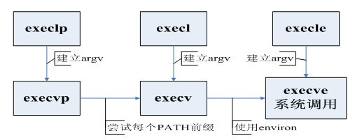
exec函数族语法
  使用的区别
    可执行文件查找方式
    参数表传递方式
    环境变量的使用
www.yueqian.com.cn

Slide 24
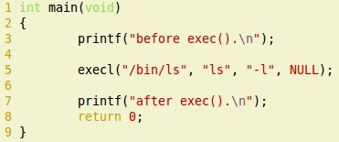
exec使用实例
  要点
    execl()函数的第一个参数必须是包含了决定路径的可执行程序，第二个参数是要执行的程序名称，且最后参数是NULL
    execl()函数将会把所指定的程序覆盖当前程序代码
    第7行在execl()函数正常执行的情况下被覆盖，无法执行。
www.yueqian.com.cn

Slide 25
exec函数族使用注意点
  在使用exec函数族时，一定要加上错误判断语句
  常见的错误原因有：
    找不到文件或路径，此时errno被设置为ENOEN
    数组argv和envp忘记用NULL结束，此时errno被设置为EFAULT
    没有对应可执行文件的运行权限，此时errno被设置为EACCESS
www.yueqian.com.cn

Slide 26
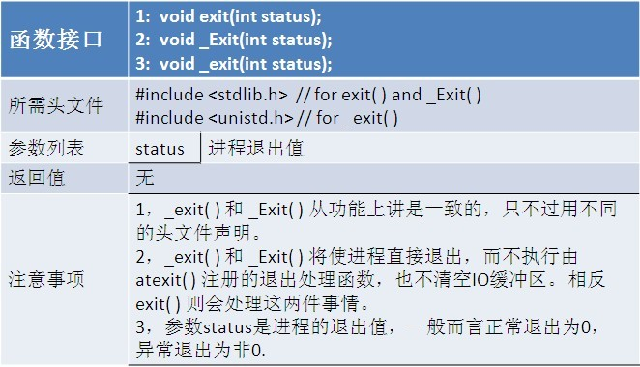
exit和_exit
www.yueqian.com.cn

Slide 27
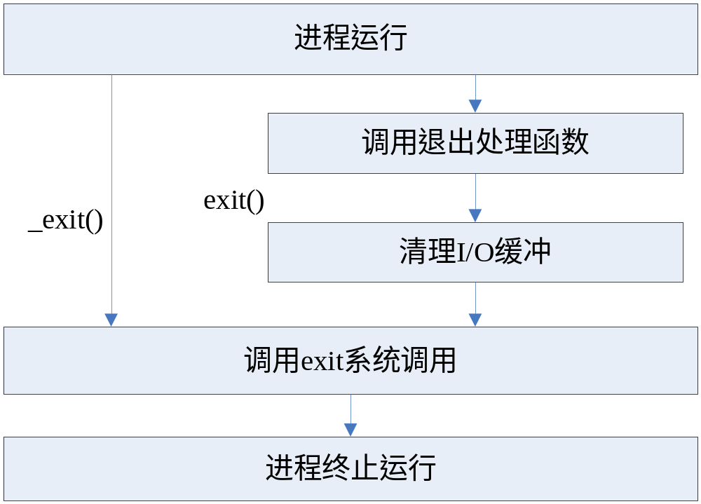
exit和_exit
www.yueqian.com.cn

Slide 28
exit和_exit的区别
  _exit()函数的作用最为简单：直接使进程终止运行，清除其使用的内存空间，并销毁其在内核中的各种数据结构；
  exit()函数则在这些基础上作了一些包装，在执行退出之前加了若干道工序。
  exit()函数在调用exit系统调用之前要检查文件的打开情况，把文件缓冲区中的内容写回文件，就是图中的"清理I/O缓冲"一项。
www.yueqian.com.cn

Slide 29
exit和_exit
int main(void)
{
  printf("Using exit...\n");
  printf("This is the end");
  exit(0);
}
[gec@ubuntu]# ./a.out
Using exit...
This is the end[gec@ubuntu]#
int main(void)
{
  printf("Using _exit...\n");
  printf("This is the end");
  _exit(0);
}
[gec@ubuntu]# ./a.out
Using _exit...
[gec@ubuntu]#
www.yueqian.com.cn

Slide 30
第二节
一、守护进程的基本概念
二、守护进程的编写步骤
三、系统日志

Slide 31
一、守护进程的基本概念

Slide 32
Linux守护进程
  守护进程，也就是通常所说的Daemon进程，是Linux中的后台服务进程。它是一个生存期较长的进程，通常独立于控制终端并且周期性的执行某种任务或等待处理某些发生的事件。
  守护进程常常在系统引导装入时启动，在系统关闭时终止。
  Linux系统有很多守护进程，大多数服务都是用守护进程实现的 。
www.yueqian.com.cn

Slide 33
Linux守护进程
  在Linux中，每一个系统与用户进行交流的界面称为终端，每一个从此终端开始运行的进程都会依附于这个终端，这个终端就称为这些进程的控制终端，当控制终端被关闭时，相应的进程都会被自动关闭。
  守护进程能够突破这种限制，它从被执行开始运转，直到整个系统关闭才会退出。如果想让某个进程不因为用户或终端或其他的变化而受到影响，就必须把这个进程变成一个守护进程。
www.yueqian.com.cn

Slide 34
二、守护进程的编写

Slide 35
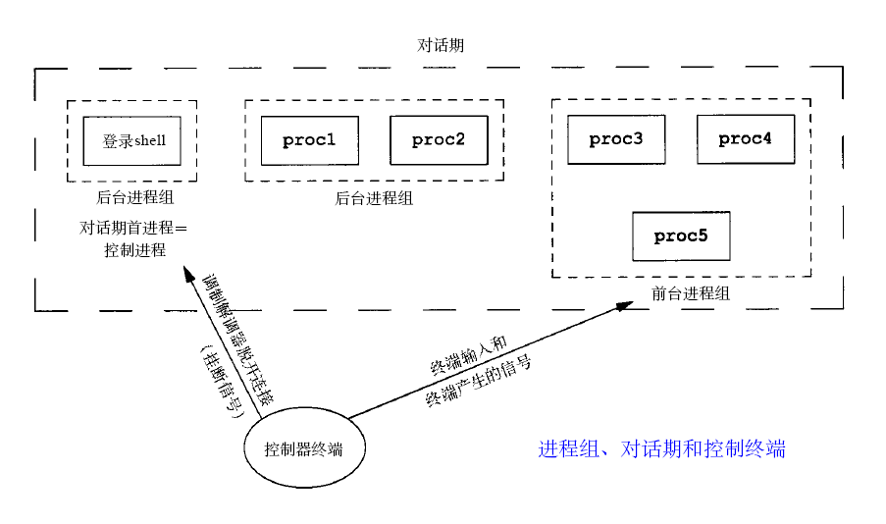
进程组，对话期和终端
www.yueqian.com.cn

Slide 36
Linux守护进程编写步骤
1 利用系统调用signal()忽略信号SIGHUP
2 利用系统调用fork()创建一个子进程p1
2 在p1的基础上调用setsid()，创建一个新会话
3 利用系统调用fork()创建一个子进程p2
4 利用setpgrp()设置p2所在进程组
5 关闭所有文件描述符
6 消除umask()的影响
7 修改守护进程的当前工作路径
8 重定位标准输入输出和标准出错文件描述符
9 打开系统日志文件
www.yueqian.com.cn

Slide 37
忽略信号SIGHUP
  当会话相关的控制终端被关闭时，系统将会发送信号SIGHUP到该会话的所有进程组，包括前后台进程组，默认情况下这些进程组里面的进程都将会被终结。
  为了防止守护进程在此之前被该信号影响，应先忽略掉这个信号：
    signal(SIGHUP, SIG_IGN);
www.yueqian.com.cn

Slide 38
用fork产生第一个子进程
创建子进程，父进程退出
由于守护进程是脱离控制终端的，因此，完成第一步后就会在shell终端里造成一程序已经运行完毕的假象。之后的所有后续工作都在子进程中完成，而用户在Shell终端里则可以执行其他的命令，从而在形式上做到了与控制终端的脱离。
由于父进程已经先于子进程退出，会造成子进程没有父进程，从而变成一个孤儿进程。在Linux中，每当系统发现一个孤儿进程，就会自动由1号进程收养。原先的子进程就会变成init进程的子进程。
      if ((pid=fork()) < 0)
      {
      fprintf(stderr, “error in first fork.\n”);
      exit(1);
      }
      if(pid>0) /*父进程退出*/
      {
      exit(0);
      }
www.yueqian.com.cn

Slide 39
在子进程中创建新会话
  进程组
    进程组是一个或多个进程的集合。进程组由进程组ID来唯一标识。除了进程号(PID)之外，进程组ID也一个进程的必备属性之一。
    每个进程组都有一个组长进程，组长进程的进程号等于进程组ID。
  会话期
    会话组是一个或多个进程组的集合
    通常一个会话开始于用户登录，终止于用户退出，在此期间该用户运行的所有进程都属于这个会话期
www.yueqian.com.cn
www.yueqian.com.cn

Slide 40
在子进程中创建新会话
setsid函数作用
  setsid函数用于创建一个新的会话，并自任该会话组的组长 （新会话的领头进程）
  让进程摆脱原会话的控制
  让进程摆脱原进程组的控制
  让进程摆脱原控制终端的控制
setsid函数能够使进程完全独立出来，从而脱离所有其他进程的控制。
子进程继续运行，父进程所在的终端退出的时候，将会产生SIGHUP信号
第一fork()的子进程是新的会话过程的领头进程，如再打一个终端，将成为他的控制终端，故需再次fork()
www.yueqian.com.cn
www.yueqian.com.cn

Slide 41
关闭所有文件描述符
服务进程必须关闭它所继承的文件描述符
max_fd = sysconf(_SC_OPEN_MAX);
for (i = 0; i < max_fd;i++)
  close(i);
www.yueqian.com.cn

Slide 42
消除umask的影响
每个进程都有一个umask
  文件权限掩码是指屏蔽掉文件权限中的对应位。由于使用fork新建的子进程继承了父进程的文件权限掩码，这就给该子进程使用文件带来了诸多的麻烦。
通常的使用方法为umask(0)
  增加该守护进程的灵活性
  umask (0) 清除旧有的文件掩码
最后的权限： mode & ~umask
www.yueqian.com.cn

Slide 43
改变当前目录为根目录
  守护进程的当前目录的作用
    当进程产生错误的时候，将错误信息记录在当前目录的core文件
    守护进程的特点一般会一直会打开当前目录
    解决方法，找一个不可能被卸载的目录
  通常的做法是让“/”作为守护进程的当前工作目录 。
  使用fork创建的子进程继承了父进程的当前工作目录。由于在进程运行过程中，当前目录所在的文件系统是不能卸载的，这对以后的使用会造成诸多的麻烦(比如进入单用户模式)。
  解决方法，找一个不可能被卸载的目录
  chdir (“/”)
www.yueqian.com.cn

Slide 44
重新定位标准IO描述符
  所有文件描述符都已关闭
  守护进程已不再和终端相关联，无标准输入、标准出错文件描述符
    printf, perror 等输出语句将出错
  打开特殊设备，重定位标准的输入、输出描述符
    open(“/dev/null”,O_RDWR);
    dup(1);
    dup(2);
www.yueqian.com.cn

Slide 45
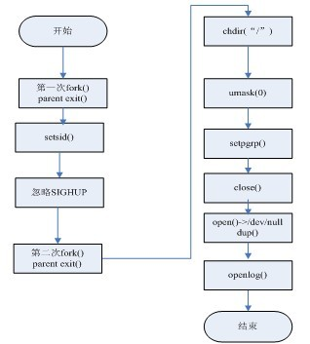
守护进程创建流程
www.yueqian.com.cn

Slide 46
三、系统日志

Slide 47
使用syslog来记录守护进程的LOG
守护进程的标准终端已定位在空设备上
使用syslogd来记录守护进程的信息
示例：
打开日志
openlog(pathname, LOG_PID,facility);
…
syslog(LOG_CRIT, “string”);
www.yueqian.com.cn

Slide 48
用户空间的守护进程-klogd
  用来从记录缓冲区获取内核消息；
  只有日记级别小于 console_loglevel，消息才能显示出来，console_loglevel的值可以通过 sys_syslogd系统调用进行修改
  载入klogd时，可以使用-c标志改变终端的记录等级
  运行klogd后，消息将追加到/var/log/messages
  没有运行klogd，消息不会传递到用户空间，此时可以查看/proc/kmsg文件。
www.yueqian.com.cn

Slide 49
syslogd进程
  保存klogd进程获取的内核消息到系统日志文件中默认的文件是/var/log/messages
  可通过/etc/syslog.conf文件重新配置；
  如果没有运行klogd进程，数据将保留在循环缓冲区中，直到某个进程读取和缓冲区溢出为止。
www.yueqian.com.cn

Slide 50
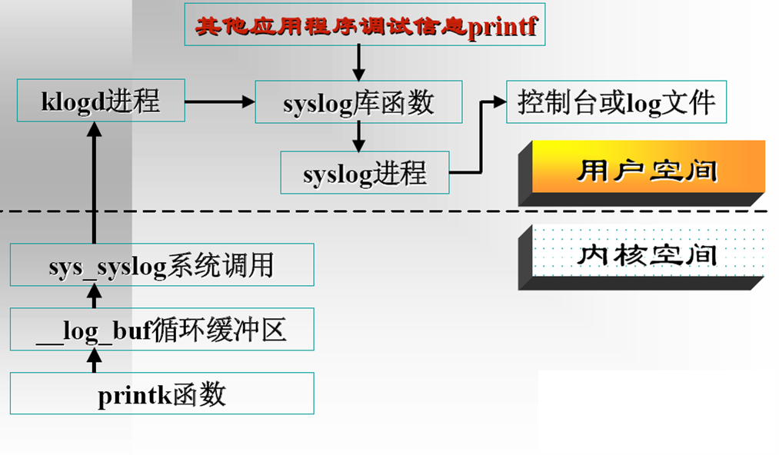
调试信息数据流传递流程图
www.yueqian.com.cn

Slide 51
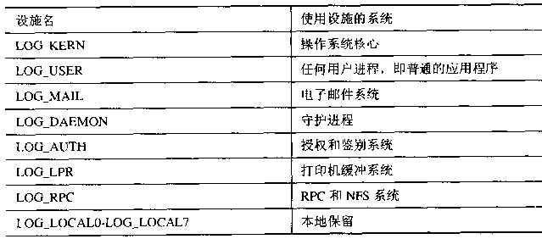
syslog介绍
#include <syslog.h>
void openlog(const char *ident, int option, int facility);
ident: 字符串，它将添加在信息message的前面
facility: 指明应用进程的类型
void syslog(int priority, const char *format, ...);
www.yueqian.com.cn

Slide 52
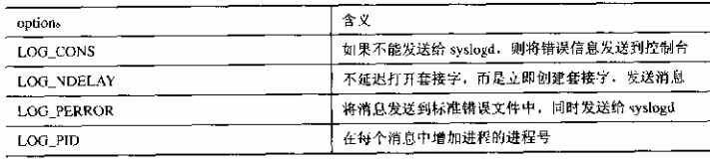
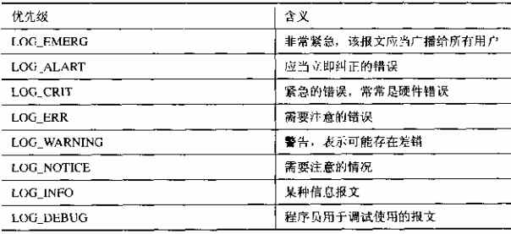
syslog介绍
option
void syslog(int priority, const char *format, ...);
Priority 报文优先级
www.yueqian.com.cn

Slide 53
Syslog进阶—文件锁
避免守护进程本身的多个副本相互干扰的方法
使用互斥的手段
方法1：
  每个进程在运行前先检查某个确定文件是否存在，如文件存在，则说明已经有一个运行了
    如果系统异常崩溃，则文件删除会有问题
方法2：
  咨询锁
    采用锁文件的方式取代创建文件的方式
    需遵循“君子协定”
    共享锁（shared Lock）和互斥锁（exculusive lock）
    对整个文件上锁或者文件的某个部分上锁（记录锁定）
www.yueqian.com.cn

Slide 54
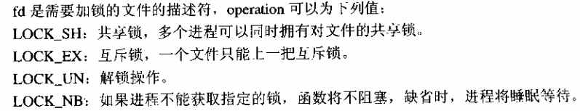
Syslog进阶—文件锁
  对整个文件锁定
  flock(int fd, int operation);
www.yueqian.com.cn

Slide 55
Syslog进阶—文件锁
  fcntl 对文件的部分锁定
  int fcntl(int fd, int cmd, struct flock *lock);
struct flock
{
...
short l_type; /* Type of lock: F_RDLCK, F_WRLCK, F_UNLCK */
short l_whence; /* SEEK_SET, SEEK_CUR, SEEK_END */
off_t l_start; /* Starting offset for lock */
off_t l_len; /* Number of bytes to lock */
pid_t l_pid; /* PID of process blocking our lock (F_GETLK only) */
...
};
l_type: F_RDLCK, F_WRLCK, F_UNLCK
共享锁、 互斥锁、 解锁
www.yueqian.com.cn

Slide 56
Syslog进阶—文件锁
代码示例
struct flock file_lock;
int fd;
file_lock. l_type = F_WRLCK;
file_lock.l_whence = SEEK_SET;
file_lock.l_start = 0;
file_lock.l_len = 10;
fd=open(“/tmp/mylock.lock”, O_WRONLY);
fcntl (fd, F_SETLKW, &file_lock);
…..
file_lock.l_type = F_UNLCK;
fcntl(fd, F_SETLK, &file_lock);
www.yueqian.com.cn

Slide 57
第三节
一、进程间通信简介
二、无名管道和有名管道
三、LINUX信号机制
四、SystemV IPC

Slide 58
一、进程间通信简介

Slide 59
Linux下进程间通信概述
UNIX平台进程通信方式
  早期进程间通信方式
  AT&T的贝尔实验室，对Unix早期的进程间通信进行了改进和扩充，形成了“system V IPC”，其通信进程主要局限在单个计算机内
  BSD(加州大学伯克利分校的伯克利软件发布中心)，跳过了该限制，形成了基于套接字(socket)的进程间通信机制
Linux继承了上述所有的通信方式
www.yueqian.com.cn

Slide 60
Linux下进程间通信概述
  传统的进程间通信方式
    无名管道(pipe)
    有名管道(fifo)
    信号(signal)
  System V IPC对象
    共享内存(share memory)
    消息队列(message queue)
    信号量(semaphore)
  BSD
    套接字(socket)
www.yueqian.com.cn

Slide 61
二、无名管道和有名管道

Slide 62
无名管道
进程1
进程2
内核
管道
www.yueqian.com.cn

Slide 63
无名管道
  这里所说的管道主要指无名管道，它具有如下特点：
    只能用于具有亲缘关系的进程之间的通信。
    半双工的通信模式，具有固定的读端和写端。
    管道可以看成是一种特殊的文件，对于它的读写可以使用文件IO如read、write函数。
www.yueqian.com.cn

Slide 64
管道创建与关闭
管道是基于文件描述符的通信方式。当一个管道建立时，它会创建两个文件描述符fd[0]和fd[1]。其中fd[0]固定用于读管道，而fd[1]固定用于写管道。
构成了一个半双工的通道。
读
用户进程
写
fd[0]
fd[1]
内核
管道
www.yueqian.com.cn

Slide 65
管道创建与关闭
所需头文件 | #include <unistd.h>
函数原型 | int pipe(int fd[2])
函数参数 | fd：包含两个元素的整型数组
函数返回值 | 成功：0
 | 出错：-1
www.yueqian.com.cn

Slide 66
管道创建与关闭
int main(void)
{
int pfd[2];
if (pipe(pfd) < 0) /*创建无名管道*/
{
printf("pipe create error\n");
return -1;
}
else
{
printf("pipe create success\n");
}
close(pfd[0]); /*关闭管道描述符*/
close(pfd[1]);
}
www.yueqian.com.cn

Slide 67

管道的读写
父进程
子进程
fd[0]
fd[1]
fd[0]
fd[1]
写端
读端
写端
读端
read
write
内核
管道
www.yueqian.com.cn

Slide 68
管道读写注意点
当管道中无数据时，读操作会阻塞
向管道中写入数据时，linux将不保证写入的原子性，管道缓冲区一有空闲区域，写进程就会试图向管道写入数据。如果读进程不读走管道缓冲区中的数据，那么写操作将会一直阻塞。
只有在管道的读端存在时，向管道中写入数据才有意义。否则，向管道中写入数据的进程将收到内核传来的SIFPIPE信号(通常Broken pipe错误)。
www.yueqian.com.cn

Slide 69
有名管道FIFO
  无名管道只能用于具有亲缘关系的进程之间，这就限制了无名管道的使用范围
  有名管道可以使互不相关的两个进程互相通信。有名管道可以通过路径名来指出，并且在文件系统中可见
  进程通过文件IO来操作有名管道
  有名管道遵循先进先出规则
  不支持如lseek() 操作
www.yueqian.com.cn

Slide 70
有名管道FIFO
所需头文件 | #include <unistd.h> #include <fcntl.h> #include <sys/types.h>
函数原型 | int mkfifo(const char *filename,mode_t mode);
函数传入值 | filename：要创建的管道。
 | mode: | 指定创建的管道的访问权限，一般用8进制数表示
函数返回值 | 成功：0
 | 出错：-1
www.yueqian.com.cn

Slide 71
有名管道FIFO
EACCESS | 参数filename所指定的目录路径无可执行的权限
EEXIST | 参数filename所指定的文件已存在
ENAMETOOLONG | 参数filename的路径名称太长
ENOENT | 参数filename包含的目录不存在
ENOSPC | 文件系统的剩余空间不足
EROFS | 参数filename指定的文件存在于只读文件系统内
www.yueqian.com.cn

Slide 72
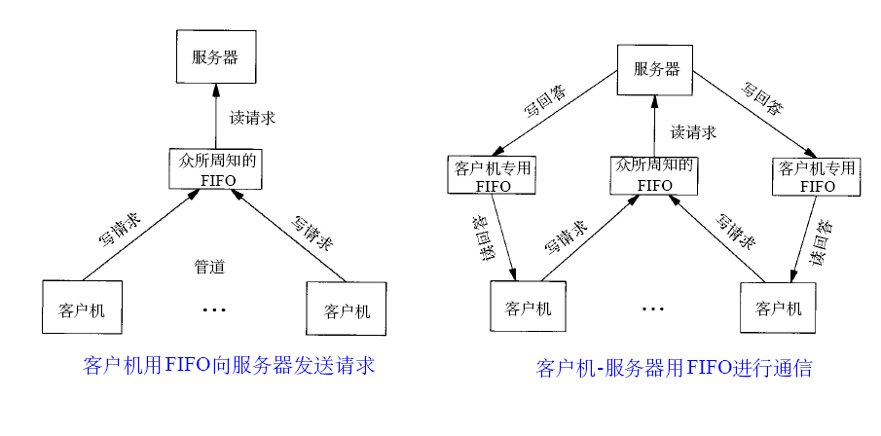
典型的FIFO模型
www.yueqian.com.cn

Slide 73
三、LINUX信号机制

Slide 74
信号通信
  信号是在软件层次上对中断机制的一种模拟，是一种异步通信方式
  信号可以直接进行用户空间进程和内核进程之间的交互，内核进程也可以利用它来通知用户空间进程发生了哪些系统事件。
  如果该进程当前并未处于执行态，则该信号就由内核保存起来，直到该进程恢复执行再传递给它；如果一个信号被进程设置为阻塞，则该信号的传递被延迟，直到其阻塞被取消时才被传递给进程
www.yueqian.com.cn

Slide 75
信号通信
  信号的生存周期
  用户进程对信号的响应方式：
    忽略信号：对信号不做任何处理，但是有两个信号不能忽略：即SIGKILL及SIGSTOP。
    捕捉信号：定义信号处理函数，当信号发生时，执行相应的处理函数。
    执行缺省操作：Linux对每种信号都规定了默认操作
内核进程
用户进程
信号产生
信号注册
信号注销
信号处理
www.yueqian.com.cn

Slide 76
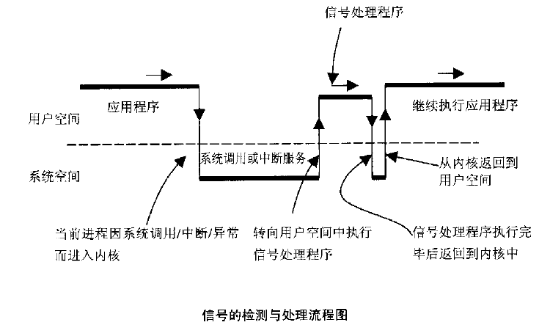
信号处理流程
www.yueqian.com.cn

Slide 77
使用信号的场合
  后台进程需要使用信号，如xinetd
  如果两个进程没有亲缘关系，无法使用无名管道
  如果两个通信进程之一只能使用标准输入和标准输出，则无法使用FIFO
www.yueqian.com.cn

Slide 78
信号通信
信号名 | 含义 | 默认操作
SIGHUP | 该信号在用户终端连接(正常或非正常)结束时发出，通常是在终端的控制进程结束时，通知同一会话内的各个作业与控制终端不再关联。 | 终止
SIGINT | 该信号在用户键入INTR字符(通常是Ctrl-C)时发出，终端驱动程序发送此信号并送到前台进程中的每一个进程。 | 终止
SIGQUIT | 该信号和SIGINT类似，但由QUIT字符(通常是Ctrl-\)来控制。 | 终止
SIGILL | 该信号在一个进程企图执行一条非法指令时(可执行文件本身出现错误，或者试图执行数据段、堆栈溢出时)发出。 | 终止
SIGFPE | 该信号在发生致命的算术运算错误时发出。这里不仅包括浮点运算错误，还包括溢出及除数为0等其它所有的算术的错误。 | 终止
www.yueqian.com.cn

Slide 79
信号通信
信号名 | 含义 | 默认操作
SIGKILL | 该信号用来立即结束程序的运行，并且不能被阻塞、处理和忽略。 | 终止
SIGALRM | 该信号当一个定时器到时的时候发出。 | 终止
SIGSTOP | 该信号用于暂停一个进程，且不能被阻塞、处理或忽略。 | 暂停进程
SIGTSTP | 该信号用于暂停交互进程，用户可键入SUSP字符(通常是Ctrl-Z)发出这个信号。 | 暂停进程
SIGCHLD | 子进程改变状态时，父进程会收到这个信号 | 忽略
SIGABORT | 该信号用于结束进程 | 终止
www.yueqian.com.cn

Slide 80
信号发送与捕捉
kill()和raise()
  kill函数同读者熟知的kill系统命令一样，可以发送信号给进程或进程组(实际上，kill系统命令只是kill函数的一个用户接口)。
  kill –l 命令查看系统支持的信号列表
  raise函数允许进程向自己发送信号
www.yueqian.com.cn

Slide 81
信号发送与捕捉
所需头文件 | #include <signal.h> #include <sys/types.h>
函数原型 | int kill(pid_t pid, int sig);
函数传入值 | pid： | 正数：要接收信号的进程的进程号
 |  | 0：信号被发送到所有和pid进程在同一个进程组的进程
 |  | -1：信号发给所有的进程表中的进程(除了进程号最大的进程外)
 | sig：信号
函数返回值 | 成功：0
 | 出错：-1
www.yueqian.com.cn

Slide 82
信号发送与捕捉
所需头文件 | #include <signal.h> #include <sys/types.h>
函数原型 | int raise(int sig);
函数传入值 | sig：信号
函数返回值 | 成功：0
 | 出错：-1
www.yueqian.com.cn

Slide 83
信号发送与捕捉
int main(void)
{
pid_t pid;
int ret;
if ((pid = fork()) < 0) /*创建一子进程*/
{
perror("fork");
exit(1);
}
if (pid == 0)
{
raise(SIGSTOP); /*自己给自己发出SIGSTOP信号*/
printf(“child process exit…\n”);
exit(0);
}
else /*在父进程中检测子进程的状态，调用kill函数*/
{
printf("pid = %d\n",pid);
if((waitpid(pid, NULL, WNOHANG)) == 0)
{
kill(pid, SIGKILL);
printf("kill %d\n", pid);
}
}
}
www.yueqian.com.cn

Slide 84
信号发送与捕捉
alarm()和pause()
alarm()也称为闹钟函数，它可以在进程中设置一个定时器。当定时器指定的时间到时，内核就向进程发送SIGALARM信号。
pause()函数是用于将调用进程挂起直到收到信号为止。
www.yueqian.com.cn

Slide 85
信号发送与捕捉
所需头文件 | #include <unistd.h>
函数原型 | unsigned int alarm(unsigned int seconds)
函数传入值 | seconds：指定秒数
函数返回值 | 成功：如果调用此alarm()前，进程中已经设置了闹钟时间，则 返回上一个闹钟时间的剩余时间，否则返回0。
 | 出错：-1
所需头文件 | #include <unistd.h>
函数原型 | int pause(void);
函数返回值 | -1，并且把error值设为EINTR。
www.yueqian.com.cn

Slide 86
信号发送与捕捉
int main(void)
{
int ret;
/*调用alarm定时器函数*/
ret = alarm(5);
pause();
printf("I have been waken up.\n", ret);
return 0;
}
执行这个程序：
[root@(none) tmp]#./alarm
Alarm clock
www.yueqian.com.cn

Slide 87
信号的处理
  特定的信号是与相应的事件相联系的
  一个进程可以设定对信号的相应方式
  信号处理的主要方法有两种
    使用简单的signal()函数
    使用信号集函数组
  signal()
    使用signal函数处理时，需指定要处理的信号和处理函数
    使用简单、易于理解
www.yueqian.com.cn

Slide 88
信号的处理
所需头文件 | #include <signal.h>
函数原型 | void (*signal(int signum, void (*handler)(int)))(int);
函数传入值 | signum：指定信号
 | handler： | SIG_IGN：忽略该信号。
 |  | SIG_DFL：采用系统默认方式处理信号。
 |  | 自定义的信号处理函数指针
函数返回值 | 成功：设置之前的信号处理方式
 | 出错：-1
www.yueqian.com.cn

Slide 89
信号的处理
void my_func(int sig)
{
if (sig == SIGINT)
printf("I have got SIGINT\n");
if (sig == SIGQUIT)
printf("I have got SIGQUIT\n");
}
int main(void)
{
printf("Waiting for signal SIGINT or SIGQUIT \n ");
signal(SIGINT, my_func);
signal(SIGQUIT, my_func);
pause();
exit(0);
}
www.yueqian.com.cn

Slide 90
四、System V IPC

Slide 91
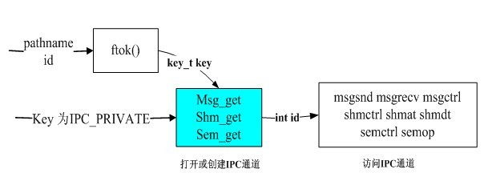
IPC对象
www.yueqian.com.cn

Slide 92
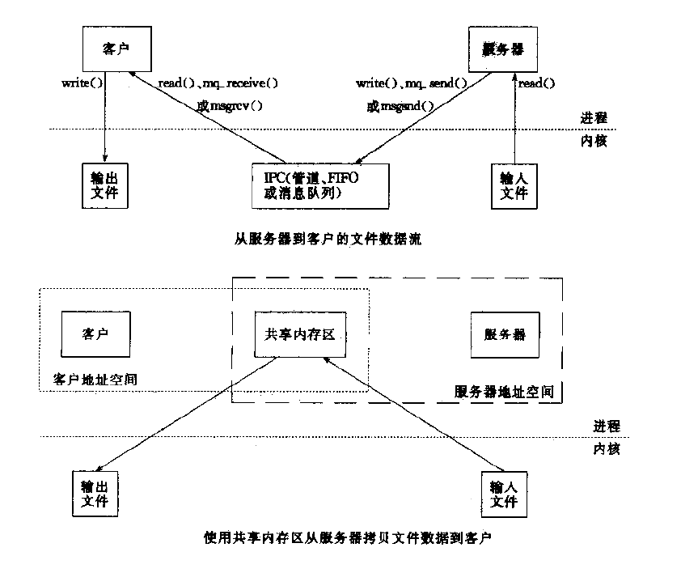
IPC对象1：共享内存
www.yueqian.com.cn

Slide 93
共享内存
  共享内存是一种最为高效的进程间通信方式，进程可以直接读写内存，而不需要任何数据的拷贝
  为了在多个进程间交换信息，内核专门留出了一块内存区，可以由需要访问的进程将其映射到自己的私有地址空间
  进程就可以直接读写这一内存区而不需要进行数据的拷贝，从而大大提高的效率。
  由于多个进程共享一段内存，因此也需要依靠某种同步机制，如互斥锁和信号量等
www.yueqian.com.cn

Slide 94
共享内存
  共享内存的使用包括如下步骤：
    创建/打开共享内存（通过shmget()系统调用完成）
    映射共享内存，即把指定的共享内存映射到进程的地址空间用于访问（通过shmat()系统调用完成）
    撤销共享内存映射（通过shmdt()系统调用完成）
    删除共享内存对象（通过shmctl()系统调用完成）
www.yueqian.com.cn

Slide 95
共享内存的使用
所需头文件 | #include <sys/types.h> #include <sys/ipc.h> #include <sys/shm.h>
函数原型 | int shmget(key_t key, int size, int shmflg);
函数参数 | key：IPC_PRIVATE 或 ftok的返回值
 | size：共享内存区大小
 | shmflg：同open函数的权限位，也可以用8进制表示法
函数返回值 | 成功：共享内存段标识符
 | 出错：-1
www.yueqian.com.cn

Slide 96
共享内存的使用
所需头文件 | #include <sys/types.h> #include <sys/ipc.h> #include <sys/shm.h>
函数原型 | void *shmat(int shmid, const void *shmaddr, int shmflg);
函数参数 | shmid：要映射的共享内存区标识符
 | shmaddr：将共享内存映射到指定地址(NULL表示由系统自动完成映射)
 | shmflg : | SHM_RDONLY：共享内存只读
 |  | 默认0：共享内存可读写
函数返回值 | 成功：映射后的地址
 | 出错：-1
www.yueqian.com.cn

Slide 97
共享内存的使用
所需头文件 | #include <sys/types.h> #include <sys/ipc.h> #include <sys/shm.h>
函数原型 | int shmdt(const void *shmaddr);
函数参数 | shmaddr：共享内存映射后的地址
函数返回值 | 成功：0
 | 出错：-1
www.yueqian.com.cn

Slide 98
共享内存的使用
所需头文件 | #include <sys/types.h> #include <sys/ipc.h> #include <sys/shm.h>
函数原型 | int shmctl(int shmid, int cmd, struct shmid_ds *buf);
函数参数 | shmid：要操作的共享内存标识符 cmd : IPC_STAT (获取对象属性) IPC_SET (设置对象属性) IPC_RMID (删除对象) buf : 指定IPC_STAT/IPC_SET时用以保存/设置属性
函数返回值 | 成功：0
 | 出错：-1
www.yueqian.com.cn

Slide 99
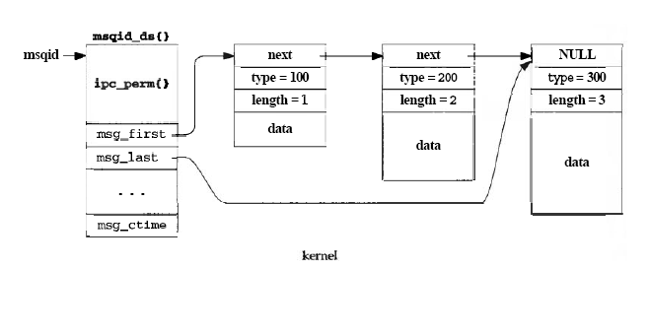
IPC对象2：消息队列
www.yueqian.com.cn

Slide 100
消息队列
  消息队列是IPC对象的一种
  消息队列由消息队列ID来唯一标识
  消息队列就是一个消息的列表。用户可以在消息队列中添加消息、读取消息等。
  消息队列可以按照类型来发送/接收消息
www.yueqian.com.cn

Slide 101
消息队列
  消息队列的操作包括创建或打开消息队列、添加消息、读取消息和控制消息队列
  创建或打开消息队列使用的函数是msgget，这里创建的消息队列的数量会受到系统消息队列数量的限制
  添加消息使用的函数是msgsnd，按照类型把消息添加到已打开的消息队列末尾
  读取消息使用的函数是msgrcv，可以按照类型把消息从消息队列中取走
  控制消息队列使用的函数是msgctl，它可以完成多项功能。
www.yueqian.com.cn

Slide 102
消息队列的使用
所需头文件 | #include <sys/types.h> #include <sys/ipc.h> #include <sys/msg.h>
函数原型 | int msgget(key_t key, int flag);
函数参数 | key：和消息队列关联的key值
 | flag：消息队列的访问权限
函数返回值 | 成功：消息队列ID
 | 出错：-1
www.yueqian.com.cn

Slide 103
消息队列的使用
头文件 | #include <sys/types.h> #include <sys/ipc.h> #include <sys/msg.h>
函数原型 | int msgsnd(int msqid, const void *msgp, size_t size, int flag);
函数参数 | msqid：消息队列的ID
 | msgp：指向消息的指针。常用消息结构msgbuf如下： struct msgbuf{ long mtype; //消息类型 char mtext[N]; //消息正文 }；
 | size：发送的消息正文的字节数
 | flag： | IPC_NOWAIT 消息没有发送完成函数也会立即返回。
 |  | 0：直到发送完成函数才返回
返回值 | 成功：0
 | 出错：-1
www.yueqian.com.cn

Slide 104
消息队列的使用
头文件 | #include <sys/types.h> #include <sys/ipc.h> #include <sys/msg.h>
函数原型 | int msgrcv(int msgid, void* msgp, size_t size, long msgtype, int flag);
函数参数 | msqid：消息队列的ID
 | msgp：接收消息的缓冲区
 | size：要接收的消息的字节数
 | msgtype： | 0：接收消息队列中第一个消息。
 |  | 大于0：接收消息队列中第一个类型为msgtyp的消息.
 |  | 小于0：接收消息队列中类型值不小于msgtyp的绝对值且类型值又最小的消息。
 | flag： | 0：若无消息函数会一直阻塞
 |  | IPC_NOWAIT：若没有消息，进程会立即返回ENOMSG。
返回值 | 成功：接收到的消息的长度
 | 出错：-1
www.yueqian.com.cn

Slide 105
消息队列
头文件 | #include <sys/types.h> #include <sys/ipc.h> #include <sys/msg.h>
函数原型 | int msgctl ( int msgqid, int cmd, struct msqid_ds *buf );
函数参数 | msqid：消息队列的队列ID
 | cmd： | IPC_STAT：读取消息队列的属性，并将其保存在buf指向的缓冲区中。
 |  | IPC_SET：设置消息队列的属性。这个值取自buf参数。
 |  | IPC_RMID：从系统中删除消息队列。
 | buf：消息队列缓冲区
返回值 | 成功：0
 | 出错：-1
www.yueqian.com.cn

Slide 106
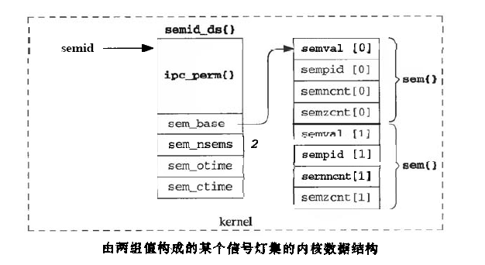
IPC对象3：SystemV信号量
www.yueqian.com.cn

Slide 107
SystemV信号量
  信号量(semaphore)，也叫信号灯。它是不同进程间或一个给定进程内部不同线程间同步的机制。
  信号量种类：
    System V信号量(IPC对象)
    posix有名信号量
    posix无名信号量（基于内存的信号量）
www.yueqian.com.cn

Slide 108
SystemV信号量
  二值信号量：
    值为0或1。与互斥锁类似，资源可用时值为1，不可用时值为0。
  计数信号量：
    值在0到n之间。用来统计资源，其值代表可用资源数。
  对信号量的操作：
    P操作：即申请资源，亦即将信号量值减1，可能引起进程睡眠。
    V操作：即释放资源，亦即将信号量值加1，V操作从不会睡眠。
    等0操作：既不是申请也不是释放资源，而是令进程阻塞直到信号量的值为0为止。
www.yueqian.com.cn

Slide 109
SystemV信号量
  System V的信号量是一个或者多个信号量的一个集合。其中的每一个都是单独的计数信号量。而Posix信号量指的是单个计数信号量
  System V 信号量由内核维护
  主要函数semget，semop，semctl
www.yueqian.com.cn

Slide 110
SystemV信号量的使用
所需头文件 | #include <sys/types.h> #include <sys/ipc.h> #include <sys/sem.h>
函数原型 | int semget(key_t key, int nsems, int semflg);
函数参数 | key：和信号量集关联的key值
 | nsems: 信号量集中包含的信号量数目
 | semflg：信号量集的访问权限，通常为IPC_CREAT | 0666
函数返回值 | 成功：信号量集ID
 | 出错：-1
www.yueqian.com.cn

Slide 111
sem函数
头文件 | #include <sys/types.h> #include <sys/ipc.h> #include <sys/sem.h>
函数原型 | int semop(int semid, struct sembuf opsptr, size_t nops);
函数参数 | semid：信号量集ID struct sembuf { short sem_num;=>> 要操作的信号量的编号 short sem_op; =>> 0 : 等待，直到信号量的值变成0 1 : 释放资源，V操作 -1 : 分配资源，P操作 short sem_flg; =>> 0/IPC_NOWAIT/SEM_UNDO }; nops: 要操作的信号量的个数
返回值 | 成功：0
 | 出错：-1
www.yueqian.com.cn

Slide 112
sem函数
头文件 | #include <sys/types.h> #include <sys/ipc.h> #include <sys/sem.h>
函数原型 | int semctl(int semid, int semnum, int cmd…/*union semun arg*/);
函数参数 | semid：信号量集ID semnum: 要修改的信号量编号
 | cmd： | GETVAL：获取信号量的值 SETVAL：设置信号量的值 IPC_RMID：从系统中删除信号量集合
返回值 | 成功：0
 | 出错：-1
www.yueqian.com.cn

Slide 113
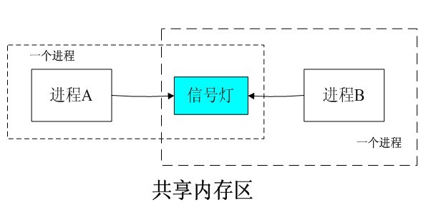
信号量的典型应用
www.yueqian.com.cn

Slide 114
进程间通讯方式比较
  pipe: 具有亲缘关系的进程间，单工，数据在内存中
  fifo: 可用于任意进程间，双工，有文件名，数据在内存
  signal: 唯一的异步通信方式
  msg：常用于cs模式中， 按消息类型访问 ，可有优先级
  shm：效率最高(直接访问内存) ，需要同步、互斥机制
  sem：配合共享内存使用，用以实现同步和互斥
www.yueqian.com.cn

Slide 115
第四节
一、LINUX线程基本概念简介
二、LINUX线程特征
三、多线程程序的实现
四、LINUX同步互斥机制

Slide 116
一、LINUX线程基本概念简介

Slide 117
线程基础
  每个用户进程有自己的地址空间
  系统为每个用户进程创建一个task_struct来描述该进程
  该结构体中包含了一个指针指向该进程的虚拟地址空间映射表
  实际上task_struct 和地址空间映射表一起用来表示一个进程
task_struct
Memory_map
www.yueqian.com.cn

Slide 118
线程基础
  由于进程的地址空间是私有的，因此在进程间上下文切换时，系统开销比较大
  为了提高系统的性能，许多操作系统规范里引入了轻量级进程的概念，也被称为线程
  在同一个进程中创建的线程共享该进程的地址空间
  Linux里同样用task_struct来描述一个线程。线程和进程都参与统一的调度
www.yueqian.com.cn

Slide 119
线程基础
  通常线程指的是共享相同地址
  空间的多个任务
  使用多线程的好处
    大大提高了任务切换的效率
    避免了额外的TLB & cache的刷新
task_struct
task_struct
Memory_map
task_struct
task_struct
task_struct
www.yueqian.com.cn

Slide 120
线程基础
  多线程通过第三方的线程库来实现
  New POSIX Thread Library （NPTL）
    是早期Linux Threads的改进
    采用1:1的线程模型
    显著的提高了运行效率
    信号处理效率更高
www.yueqian.com.cn

Slide 121
二、LINUX线程特征

Slide 122
线程特征
  一个进程中的多个线程共享以下资源
    可执行的指令
    静态数据
    进程中打开的文件描述符
    信号处理函数
    当前工作目录
    用户ID
    用户组ID
www.yueqian.com.cn

Slide 123
线程特征
  每个线程私有的资源如下
    线程ID (TID)
    PC(程序计数器)和相关寄存器
    堆栈
      局部变量
      返回地址
    错误号 (errno)
    信号掩码和优先级
    执行状态和属性
www.yueqian.com.cn

Slide 124
三、多线程程序的实现

Slide 125
多线程编程
  NPTL线程库中提供了如下基本操作
    创建线程
    删除线程
    控制线程
  线程间同步和互斥机制
    信号量
    互斥锁
    读写锁
    记录锁
    条件变量
www.yueqian.com.cn

Slide 126
多线程编程
头文件 | #include <pthread.h>
函数原型 | int pthread_create(pthread_t *thread, const pthread_attr_t *attr, void * (* routine)(void *), void *arg)
函数参数 | thread：创建的线程
 | attr：指定线程的属性，NULL表示使用缺省属性
 | routine：线程执行的函数 arg: 传递给线程执行的函数的参数
返回值 | 成功：0
 | 出错：-1
www.yueqian.com.cn

Slide 127
pthread_create ( ) 函数图解
指向pthread_t的指针
指向线程属性结构体的指针
int ret = pthread_create (pthread, pattr, routine, arg);
指向该线程的启动例程的函数指针
指向线程启动例程参数的指针
www.yueqian.com.cn

Slide 128
多线程编程
所需头文件 | #include <pthread.h>
函数原型 | int pthread_join(pthread_t thread, void **value_ptr)
函数参数 | thread：要等待的线程
 | value_ptr：指针*value_ptr指向线程返回的参数
函数返回值 | 成功：0
 | 出错：-1
www.yueqian.com.cn

Slide 129
pthread_join( ) 函数图解
指定要等待的线程ID
指向线程返回值的指针
int ret = pthread_join (thread, value_ptr);
注意：
1、 pthread_join()函数会使调用者阻塞等待，直到所指定的线程退出为止。 pthread_join()返回时系统将回收退出线程的资源，调用线程可以获得退出线程的返回值。
2、 第二个参数value_ptr是一个类型void **的二级指针，因为线程例程的返回值类型是void *。
www.yueqian.com.cn

Slide 130
多线程编程
所需头文件 | #include <pthread.h>
函数原型 | int pthread_exit(void *value_ptr)
函数参数 | value_ptr：线程退出时返回的值
函数返回值 | 成功：0
 | 出错：-1
所需头文件 | #include <pthread.h>
函数原型 | int pthread_cancel(pthread_t thead)
函数参数 | thread：要取消的线程
函数返回值 | 成功：0
 | 出错：-1
www.yueqian.com.cn

Slide 131
四、LINUX同步互斥机制

Slide 132
线程间机制
  多线程共享同一个进程的地址空间
    优点：线程间很容易进行通信
    缺点：线程间数据交互容易互相干扰
  多线程同步互斥机制
    信号量
    互斥锁
    读写锁
    记录锁
    条件变量
task_struct
task_struct
Memory_map
task_struct
task_struct
task_struct
www.yueqian.com.cn

Slide 133

线程间同步
  同步(synchronization)指的是多个任务(线程)按照约定的顺序相互配合完成一件事情
  1968年，Edsgar Dijkstra基于信号量的概念提出了一种同步机制
  由信号量来决定线程是继续运行还是阻塞
  等待
www.yueqian.com.cn

Slide 134
线程间同步－Ｐ/Ｖ操作
  信号量代表某一类资源，其值表示系统中该资源的数量
  信号量是一个受保护的变量，只能通过三种操作来访问
    初始化
    Ｐ操作(申请资源)
    Ｖ操作(释放资源)
  信号量的值为非负整数
www.yueqian.com.cn

Slide 135
线程间同步－Ｐ／Ｖ操作
  Ｐ操作：
    p操作也叫申请资源
    当信号量的值等于0时，该操作将可能引起线程睡眠
    当信号量的值大于0时，该操作将会使得其值减1
  V操作：
    v操作也叫释放资源
    当当前没有线程正在等待该信号量时，该操作将使得其值加1
    当当前有线程正在等待该信号量时，该操作将唤醒该线程
www.yueqian.com.cn

Slide 136
Posix Semaphore API
  posix中定义了两类信号量
    有名信号量
    无名信号量（基于内存）
  pthread库常用的信号量操作函数如下
    int sem_init(sem_t *sem,
    int pshared, unsigned int value);
    int sem_wait(sem_t *sem); // P操作
    int sem_post(sem_t *sem); // V操作
    int sem_trywait(sem_t *sem);
    int sem_getvalue(sem_t *sem, int *svalue);
www.yueqian.com.cn

Slide 137
Posix Semaphore API
头文件 | #include <semaphore.h>
函数原型 | int sem_init(sem_t *sem, int pshared, unsigned int value)
函数参数 | sem：初始化的信号量
 | pshared：信号量共享的范围(0: 线程间使用 非0:进程间使用)
 | value：信号量初值
返回值 | 成功：0
 | 出错：-1
www.yueqian.com.cn

Slide 138
Posix Semaphore API
所需头文件 | #include <semaphore.h>
函数原型 | int sem_wait(sem_t *sem) // P操作
函数参数 | sem：信号量
函数返回值 | 成功：0
 | 出错：-1
所需头文件 | #include <semaphore.h>
函数原型 | int sem_post(sem_t *sem) // V操作
函数参数 | sem：信号量
函数返回值 | 成功：0
 | 出错：-1
www.yueqian.com.cn

Slide 139
线程间互斥
  引入互斥(mutual exclusion)锁的目的是用来保证共享数据操作的完整性。
  互斥锁主要用来保护临界资源
  每个临界资源都由一个互斥锁来保护，任何时刻最多只能有一个线程能访问该资源
  线程必须先获得互斥锁才能访问临界资源，访问完资源后释放该锁。如果无法获得锁，线程会阻塞直到获得锁为止
www.yueqian.com.cn

Slide 140
Posix Mutex API
所需头文件 | #include <pthread.h>
函数原型 | int pthread_mutex_init(pthread_mutex_t *mutex, pthread_mutexattr_t *attr)
函数参数 | mutex：互斥锁
 | attr: 互斥锁属性 // NULL表示缺省属性
函数返回值 | 成功：0
 | 出错：-1
www.yueqian.com.cn

Slide 141
Posix Mutex API
所需头文件 | #include <pthread.h>
函数原型 | int pthread_mutex_lock(pthread_mutex_t *mutex)
函数参数 | mutex：互斥锁
函数返回值 | 成功：0
 | 出错：-1
所需头文件 | #include <pthread.h>
函数原型 | int pthread_mutex_unlock(pthread_mutex_t *mutex)
函数参数 | mutex：互斥锁
函数返回值 | 成功：0
 | 出错：-1
www.yueqian.com.cn

